Slide 1

Ứng dụng Machine Learning trong phân tích mã độc
Sinh viên thực hiện:
Nguyễn Thúy Hằng
Nguyễn Đức Kiên
Đặng Phương Nam

Slide 2
1. Lý do chọn đề tài
CÁC KHÁI NIỆM
Mã độc : là một chương trình được bí mật chèn vào hệ thống nhằm thực hiện các hành vi xấu.
Để bắt đầu với mã độc, ta có 2 khái niệm : phát hiện và phân tích.

Slide 3

1. Lý do chọn đề tài
CÁC KHÁI NIỆM
Phát hiện mã độc là bài toán có hay không là mã độc. Dù cho kết quả chỉ là có hay không nhưng nó vẫn luôn là bài toán khó, ngay cả khi hiện nay có hàng chục phần mềm diệt virus.

Slide 4


1. Lý do chọn đề tài
CÁC KHÁI NIỆM
Phân tích mã độc là bài toán khó hơn nhiều so với phân loại.
Phân tích tức là bóc tách từng phần của mã độc, quan sát hành vi, thuật toán, cách mã hóa, …
Hiện nay chỉ có một vài phần mềm hỗ trợ phân tích như :
Tuy vậy, việc phân tích vẫn còn gặp rất nhiều khó khăn

Slide 5




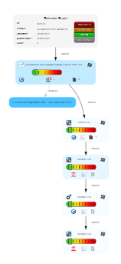
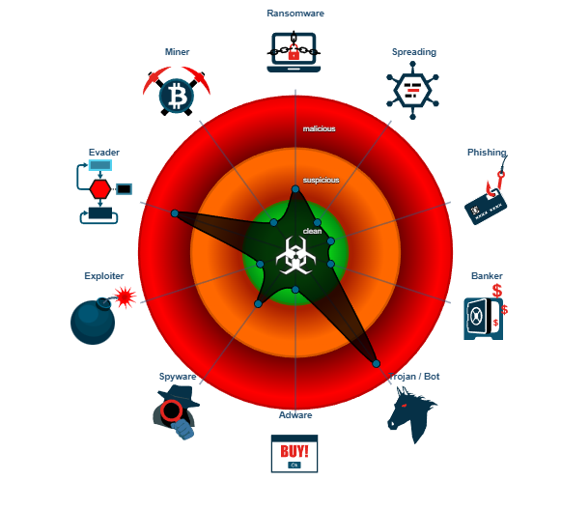


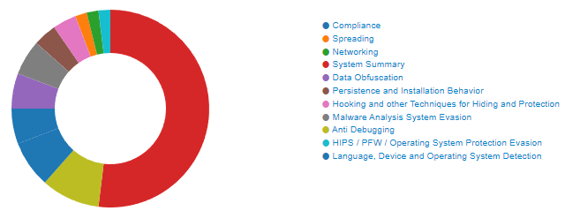
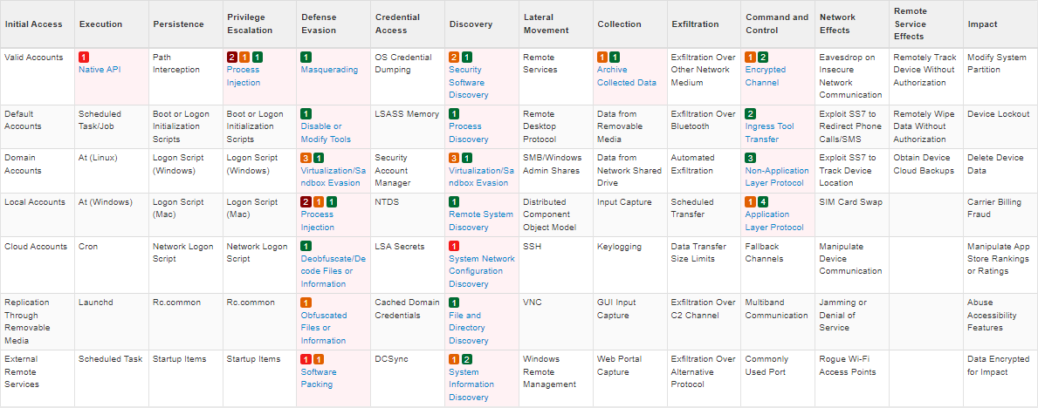

1.

Slide 6
1. Lý do chọn đề tài
- Phân loại mã độc

Slide 7
1. Lý do chọn đề tài
- Phân tích ma trận hành vi

Slide 8
1. Tính thực tiễn
Tối ưu hóa thời gian và kết quả làm việc của các Malware researcher.
Khai phá lượng dữ liệu lớn của mã độc, là tiền đề của việc thực hiện các phân tích sâu hơn.

Slide 9
1. HƯỚNG THỰC HIỆN ( DEADLINE 07/07) - CŨ
CÔNG VIỆC | DEADLINE | MỤC TIÊU
Thu thập data (crawl, chuyển thành file hành vi, …) | 24/04 | Thu thập từ 5000 – 10000 mẫu mã độc. Chuyển mã độc sang dạng file hành vi (1), ảnh (2), mã assembly (3)
Xử lý nhãn | 01/05 | - Gán nhãn tên mã độc và kiểm tra độ chính xác của MITRE ATT&CK đã thu thập được
Phân tích dữ liệu | 15/05 | Có phần phân tích và visualize chi tiết
Tiền xử lý dữ liệu (nếu có thể) | 22/05 | Có một số bộ lọc để bỏ các dữ liệu thừa Tìm một cấu trúc dữ liệu phù hợp để biểu diễn
Áp dụng các model | 19/06 | Áp dụng trên một số mạng neuron cơ bản và so sánh kết quả Độ chính xác khoảng 95%
So sánh kết quả, viết đồ án | 03/07 | Cố gắng viết xong sớm để chuyển sang pha 2 hoặc viết báo
Viết bài báo khoa học | …

Slide 10
1. HƯỚNG THỰC HIỆN ( DEADLINE 07/07) – MỚI
CÔNG VIỆC | DEADLINE | Thời gian hoàn thành | MỤC TIÊU
Thu thập data (crawl, chuyển thành file hành vi, …) | 24/04 | 15/6 | Thu thập từ 5000 – 10000 mẫu mã độc. Chuyển mã độc sang dạng file hành vi (1), ảnh (2), mã assembly (3)
Xử lý nhãn | 01/05 | 20/6 | - Gán nhãn tên mã độc và kiểm tra độ chính xác của MITRE ATT&CK đã thu thập được
Phân tích dữ liệu | 15/05 | I’m here | Có phần phân tích và visualize chi tiết
Tiền xử lý dữ liệu (nếu có thể) | 22/05 |  | Có một số bộ lọc để bỏ các dữ liệu thừa Tìm một cấu trúc dữ liệu phù hợp để biểu diễn
Áp dụng các model | 19/06 |  | Áp dụng trên một số mạng neuron cơ bản và so sánh kết quả Độ chính xác khoảng 95%
So sánh kết quả, viết đồ án | 03/07

